Slide 1
Jaki to ptak?
Popatrz i posłuchaj….

Slide 2
Na skrzydełkach wąskich zza mórz powróciła, uwija się już. O właśnie głosi nam wieść. Lepi gniazdo i woła: "cześć, cześć!„

Slide 3
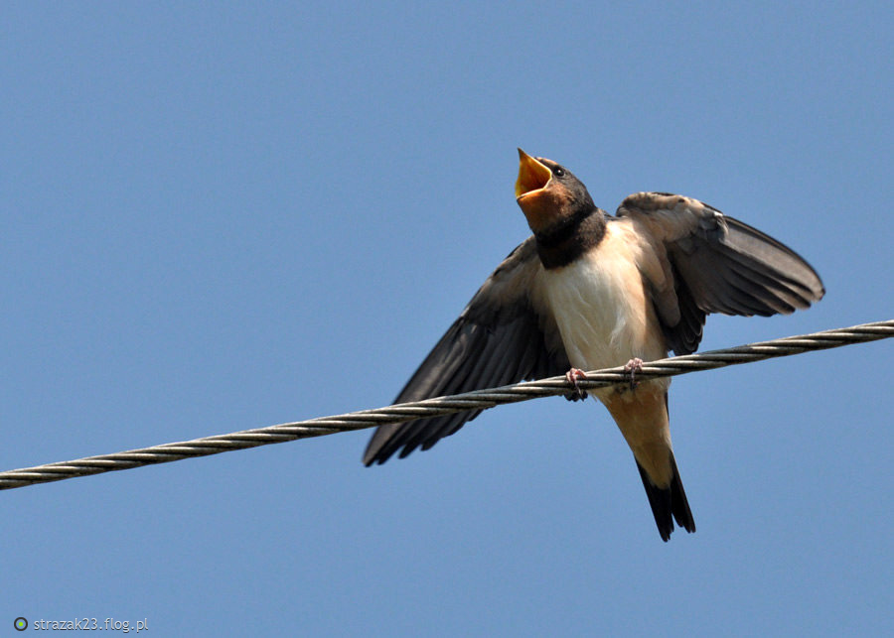
Jaskółka

Slide 4
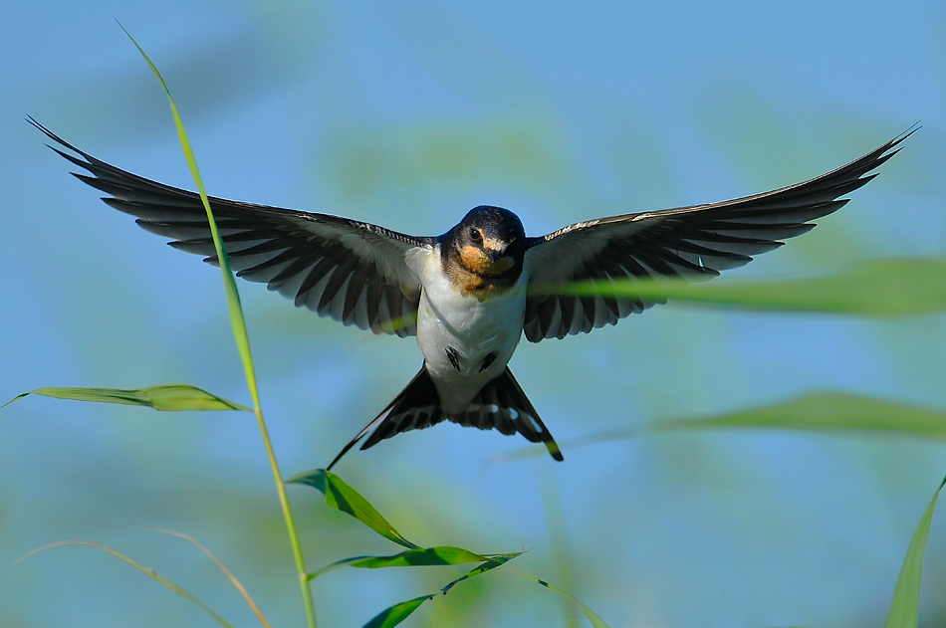

Slide 5
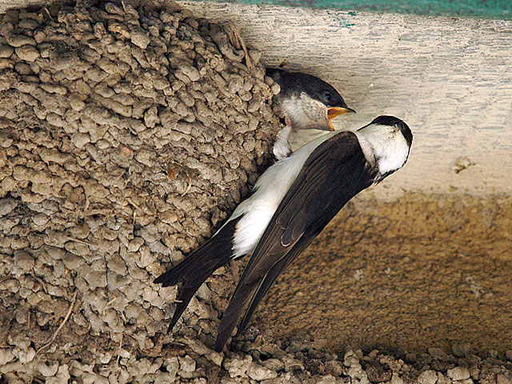

Slide 6
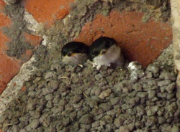

Slide 7
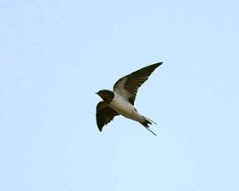

Slide 8
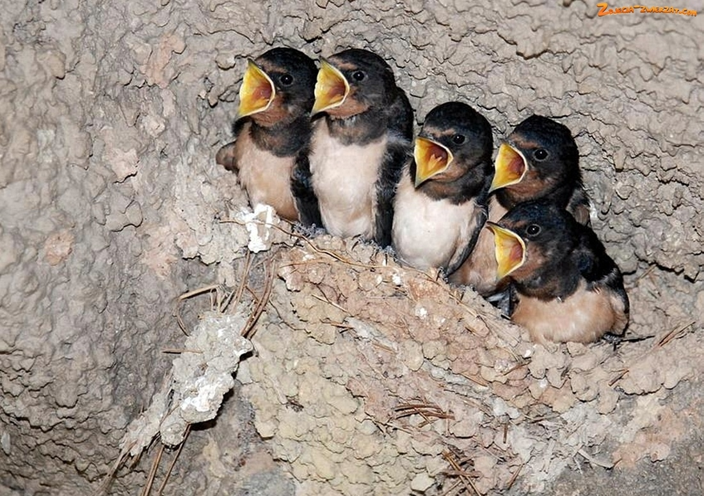

Slide 9
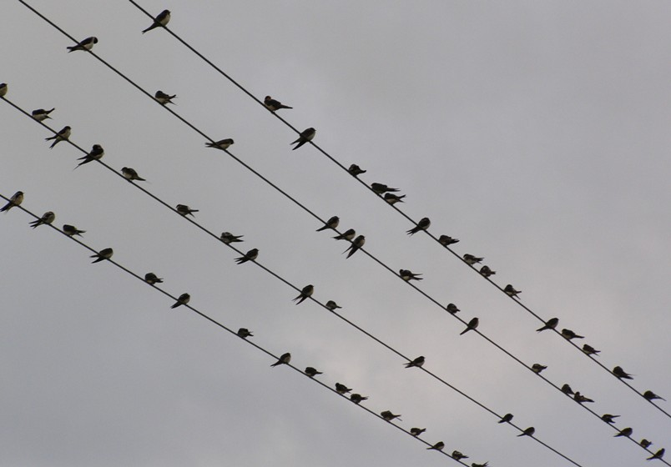

Slide 10
Czarno-biały ptak po łące spaceruje. Lubi stać na jednej nodze, żabki konsumuje.

Slide 11
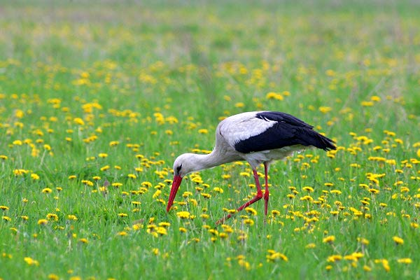
Bocian

Slide 13
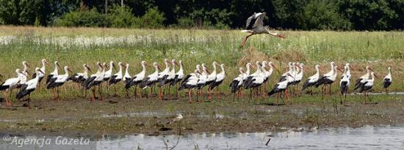
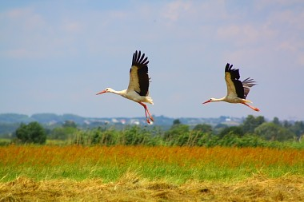
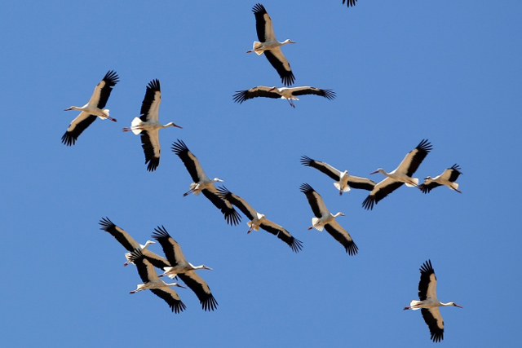

Slide 14
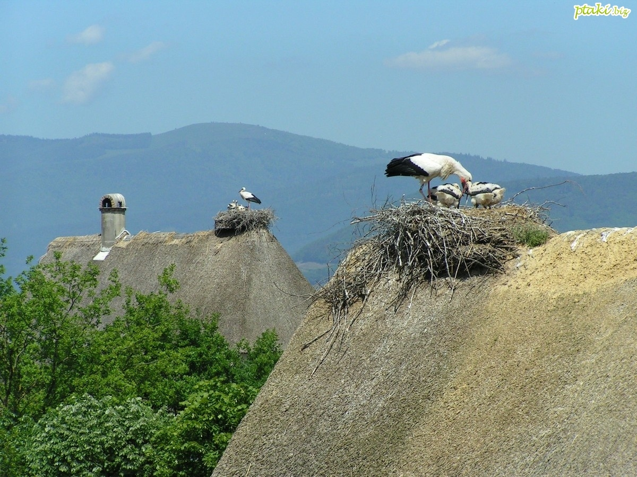
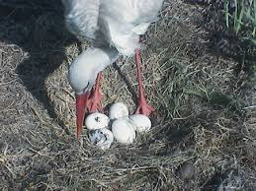
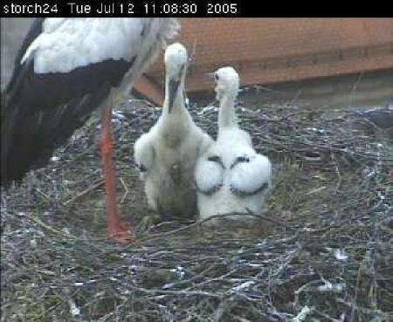

Slide 15
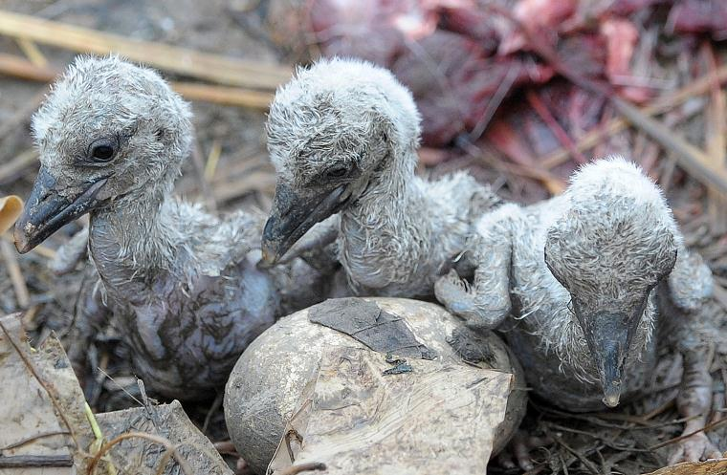

Slide 16
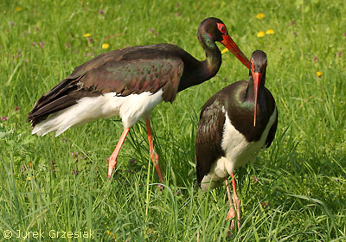

Slide 17
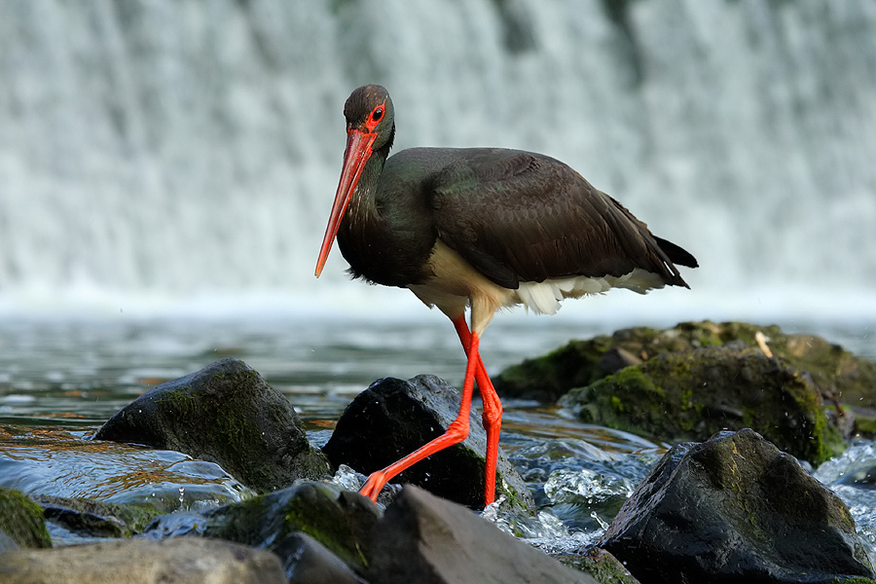
bocian
czarny

Slide 18
Nad polami, na niebie, kto tak kwili wysoko? Śpiewa niczym słowik, zbyt mały dla oka?

Slide 19
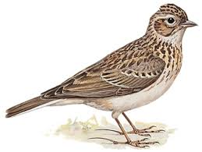
skowronek

Slide 20
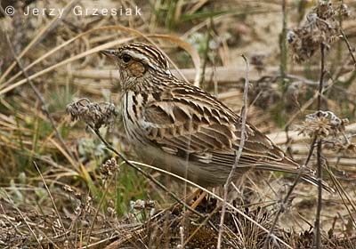

Slide 21
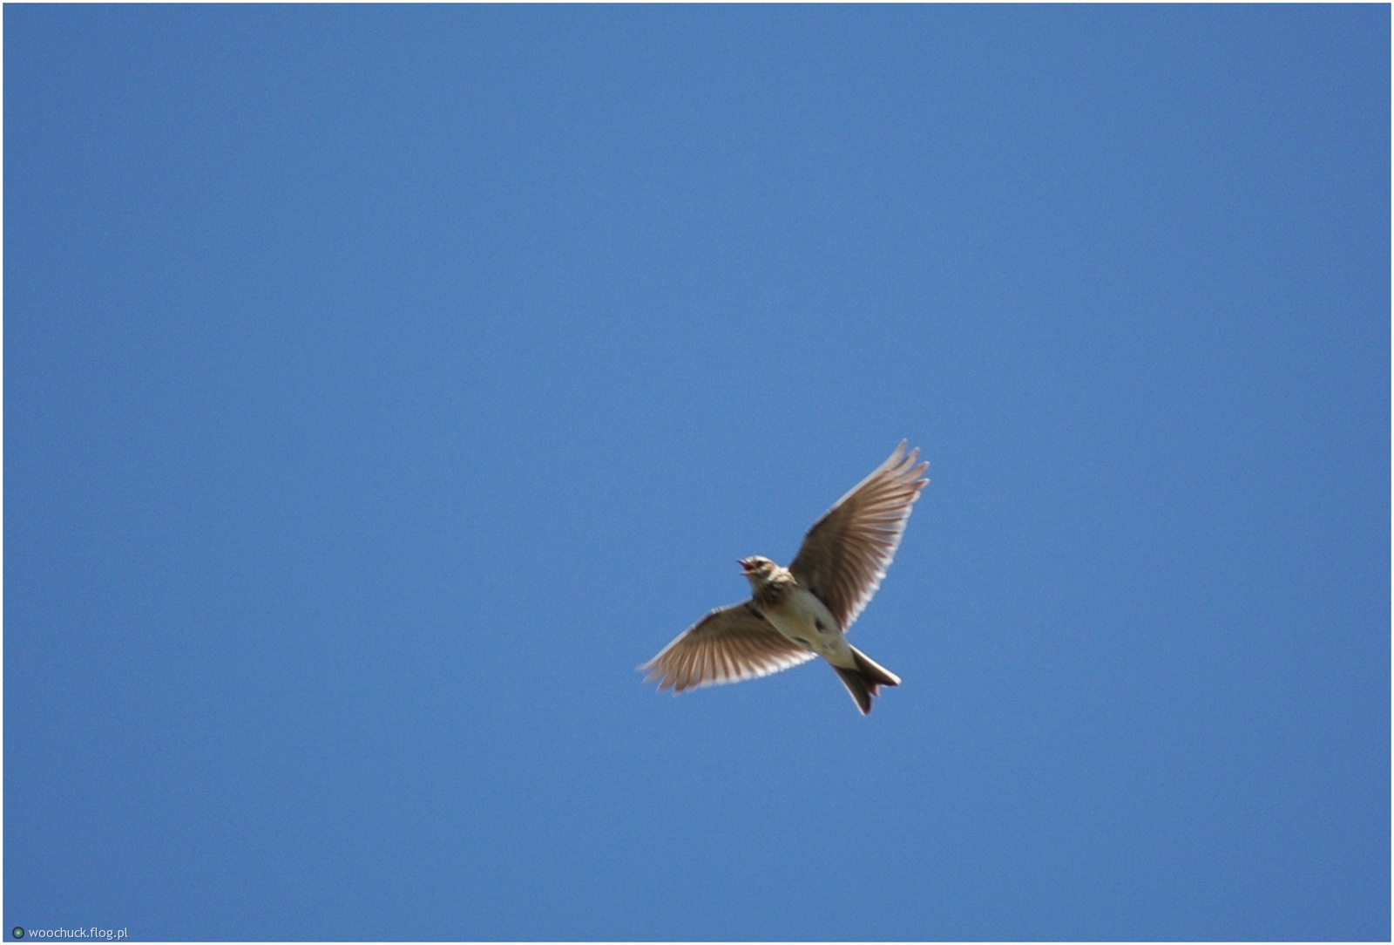
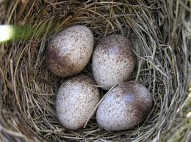
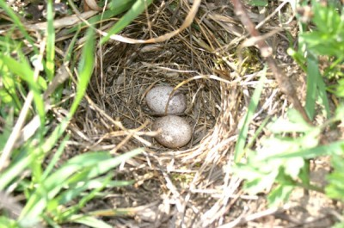

Slide 22
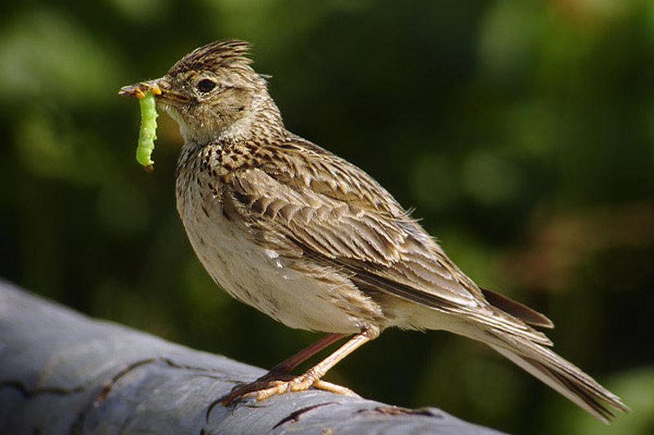

Slide 23
Słychać ją wokoło wśród sosen i buków, jak woła wesoło: kuku, kuku, kuku!

Slide 24
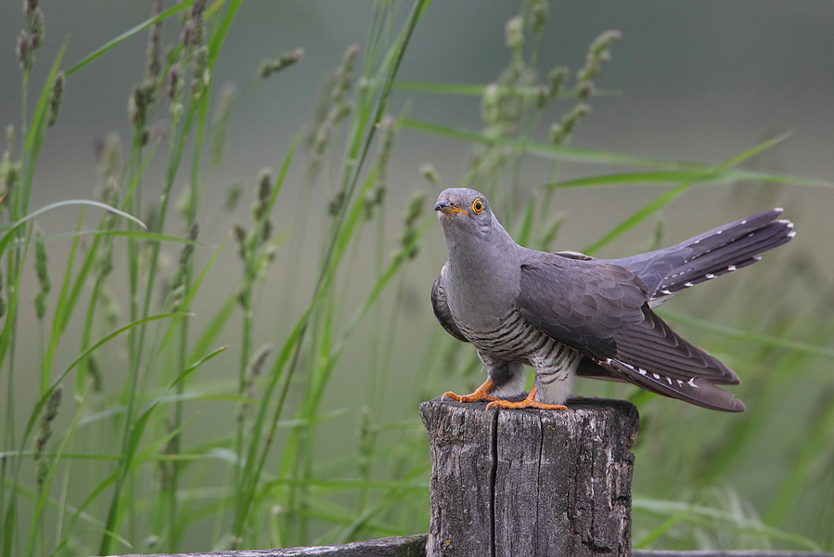
KUKUŁKA

Slide 25
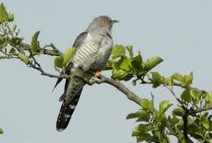
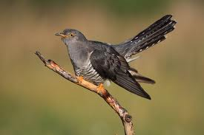

Slide 26
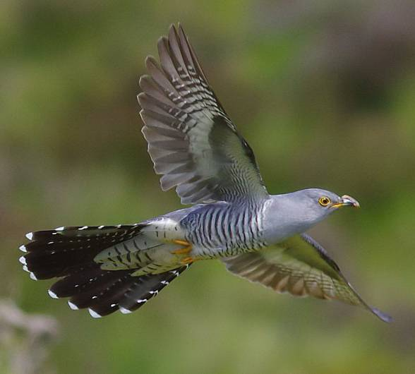
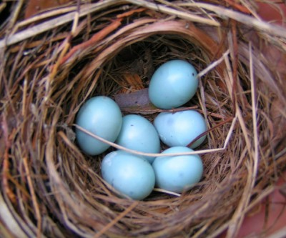

Slide 27
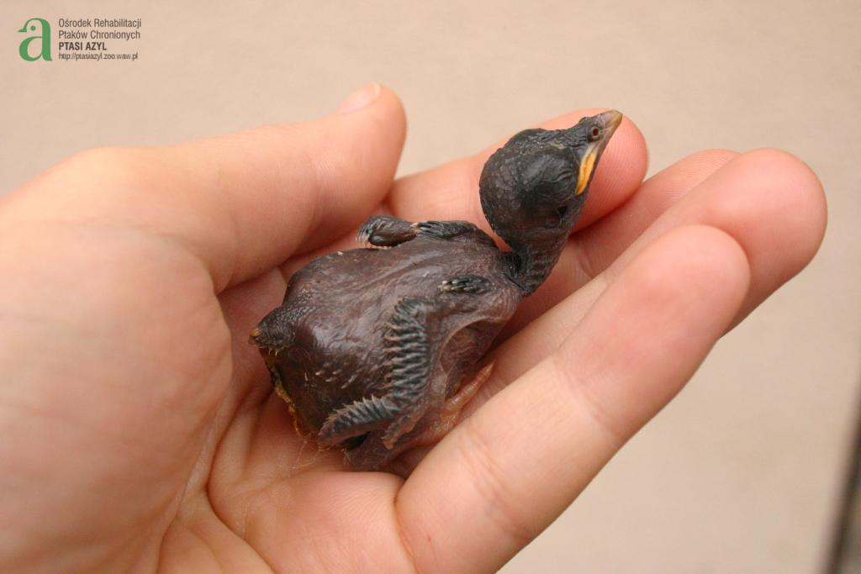

Slide 28
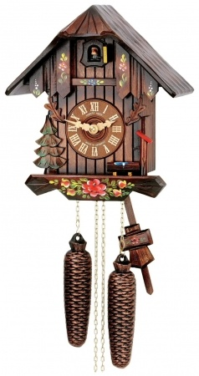
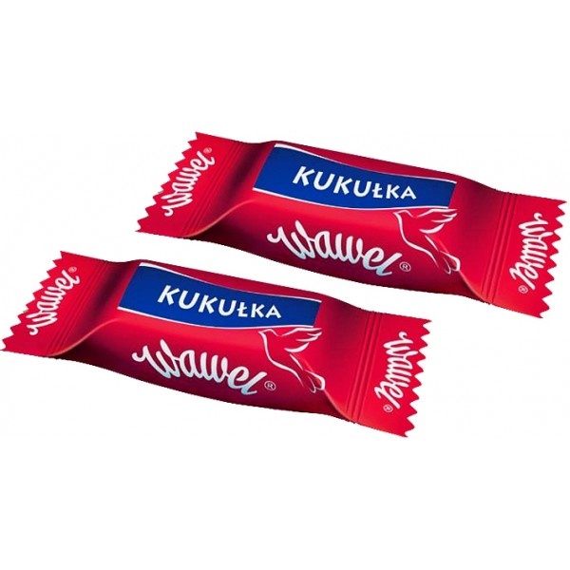
?

Slide 29
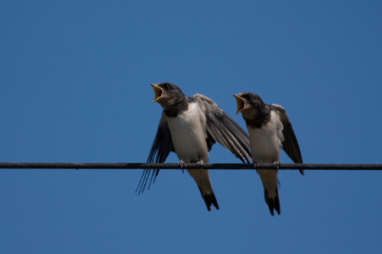

Slide 30
Źródła:
http://dzieci.epapa.pl/zagadki/
http://www.cezarykorkosz.pl/en/
http://strazak23.flog.pl/wpis/7212811/jaskolka-
http://fundacjarazem.org.pl/ptasieradio/atlas.htm
http://www.sopockainicjatywa.org/2009/06/11/jaskolki-w-miescie/
http://syl24.blog.onet.pl/
http://www.zdjecia.biz.pl/zdjecie,jaskolki-ptaki-gniazdo.php
http://zielonomi-patrycjusz.blogspot.com/2011/04/ptaszarnia-cz-vi-dymowka-hirundo.html
http://www.fotoplatforma.pl/fotografia/pl/4192/
http://www.national-geographic.pl/foto/fotografia/bocki-w-dolinie-narwi-329847
http://www.bank-zdjec.com/foto/16038/
http://wiadomosci.wp.pl/gid,15966946,kat,355,title,Pierwsze-stada-bocianow-w-Izraelu,galeria.html?ticaid=112d65
http://www.staszowskie.pl/content/jak-bociany-zerowaly-w-budziskach
http://www.staszowskie.pl/content/jak-bociany-zerowaly-w-budziskach
http://www.wiadomosci24.pl/artykul/piec_bocianich_pisklat_z_przygodzic_w_komputerch_i_komorkach_98057.html
http://grzesiak.kei.pl/jurek/lista16.html
http://www.lukaszlukasik.pl/galeria/Ptaki_wodno_blotne/slides/Bocian%20czarny%20(Ciconia%20nigra)_0052.html
http://www.zsstaw.szkolnastrona.pl/index.php?p=m&idg=m3,226,329
http://blogiceo.nq.pl/przedszkole/2014/03/15/tropimy-wiosne/
http://forum.bocian.org.pl/viewtopic.php?t=1642
http://pl.wikipedia.org/wiki/Skowronek_zwyczajny
http://grzesiak.kei.pl/jurek/lista86.html

Slide 31
http://ptakipolskie.blox.pl/html/1310721,262146,21.html?1370482
http://1lo.zory.pl/przyroda/kukulka.html
http://www.fotografia-przyrodnicza.art.pl/galeria.php?poczekalnia=&zdjecie=1262 http://ptasiazyl.zoo.waw.pl/gatunki-ptakow/kukulka
http://dinoanimals.pl/zwierzeta/kukulka-zwyczajna-pospolita/
http://www.apgrupa.pl/oferta,czekoladki_do_wyboru,44.html
http://www.zegaryzkukulka.sklepy24h.pl

